Slide 1
Plataforma de Engenharia de Requisitos
Avaliação do Questionário SERPRO – Pessoal
Entrevistas

Slide 2
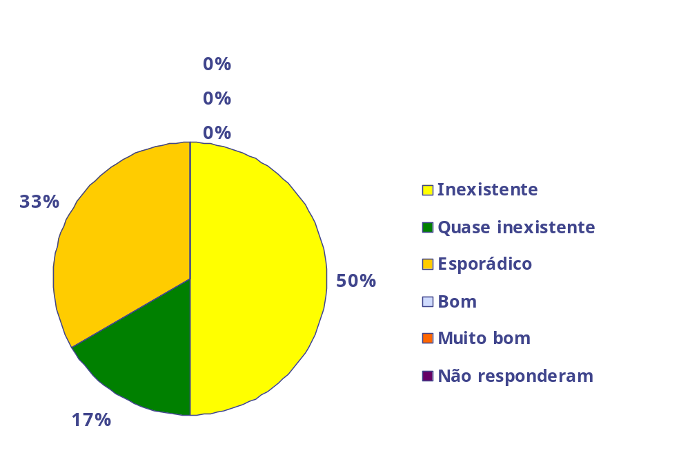
Pessoal
1.Classificando o treinamento em gerência de qualidade no SDS

Slide 3
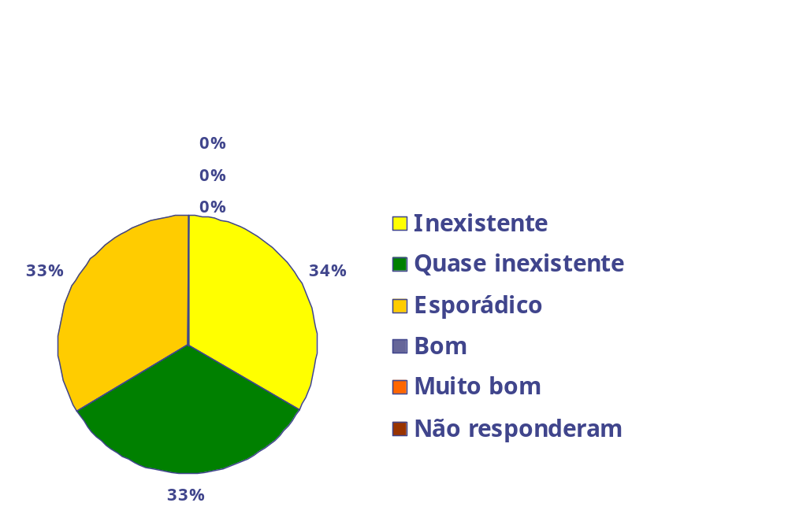
Pessoal
2.Classificando o treinamento em gerência de requisitos no SDS

Slide 4
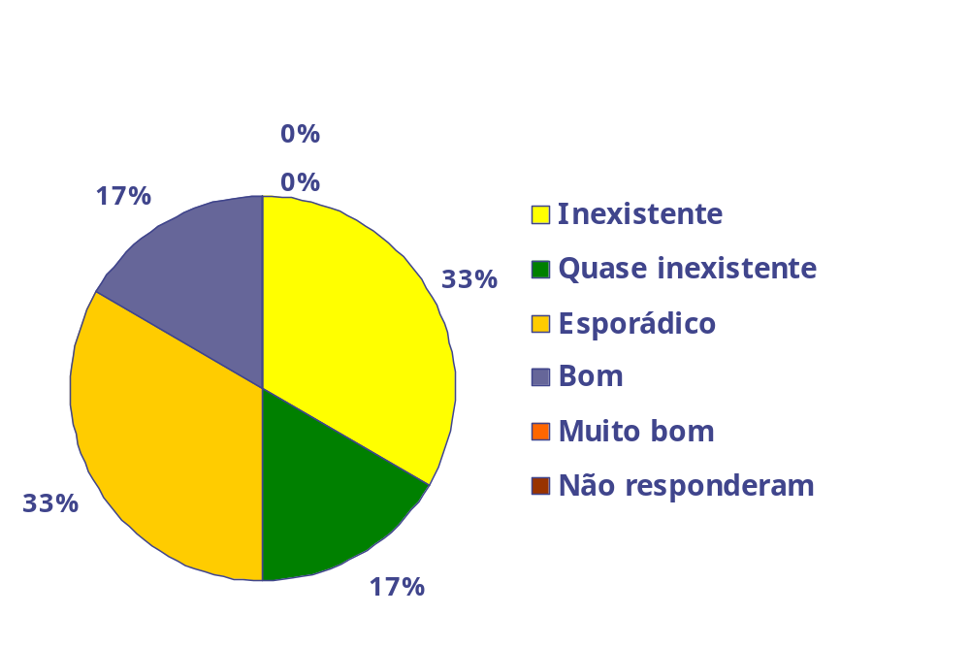
Pessoal
3.Classificando o treinamento em gerência de configuração no SDS

Slide 5
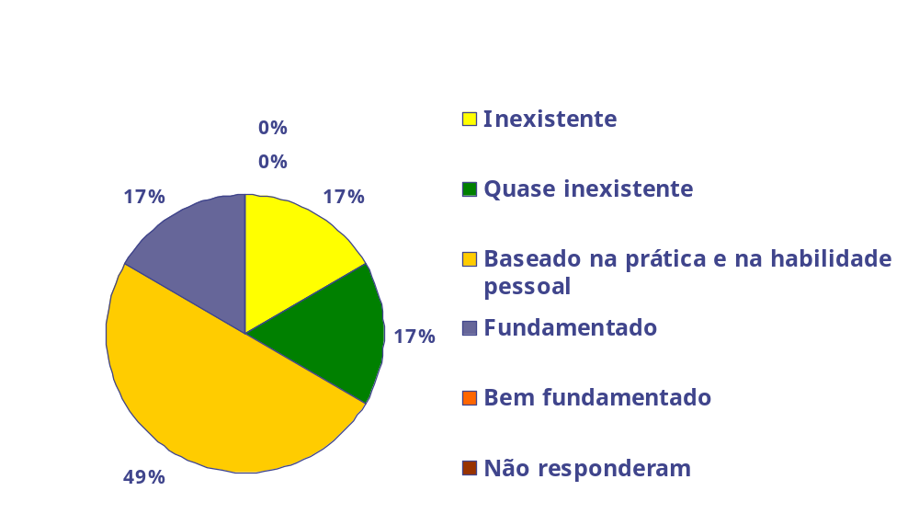
Pessoal
4.Classificando conhecimento quanto à tarefa de definição de requisitos

Slide 6
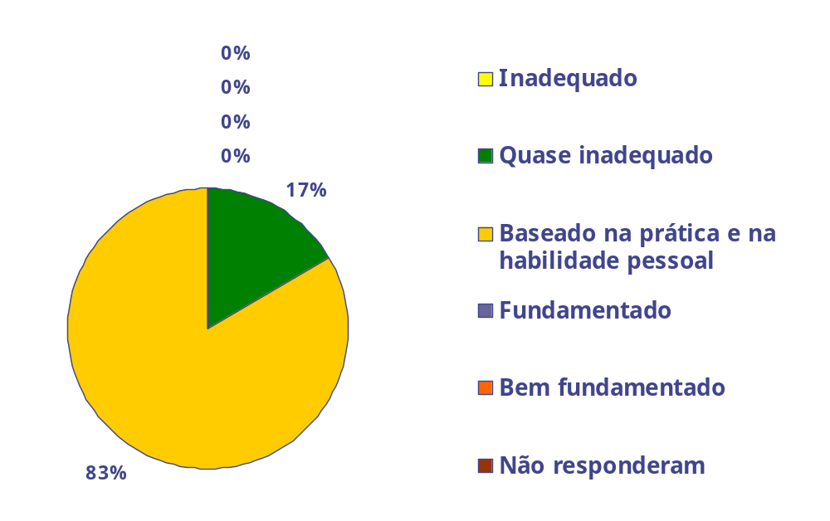
Pessoal
5.Classificando conhecimento quanto à garantia de qualidade

Slide 7
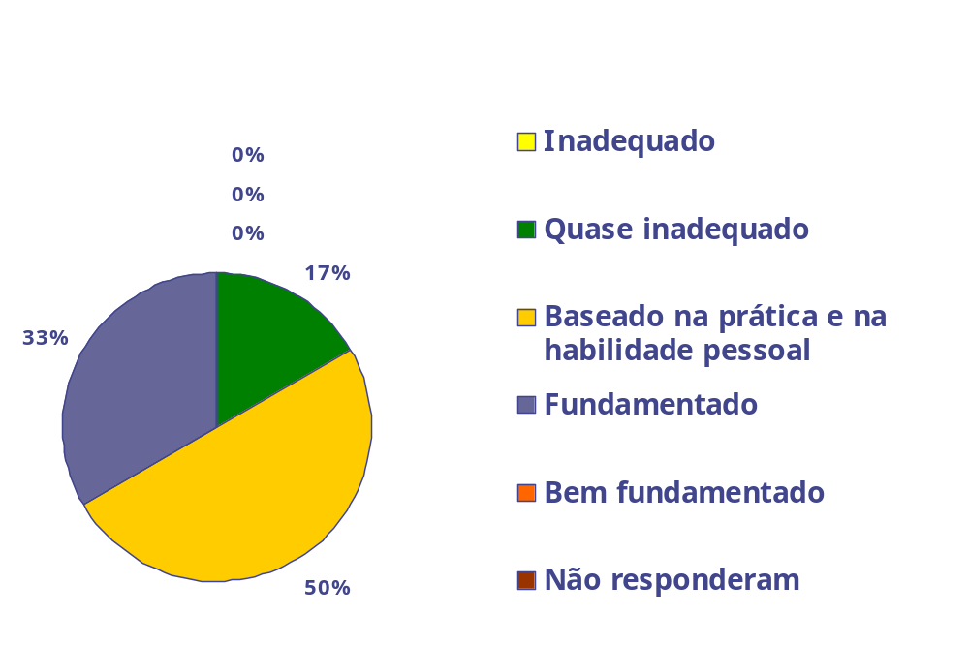
Pessoal
6-Classificando conhecimento quanto à gerência de configuração

Slide 8
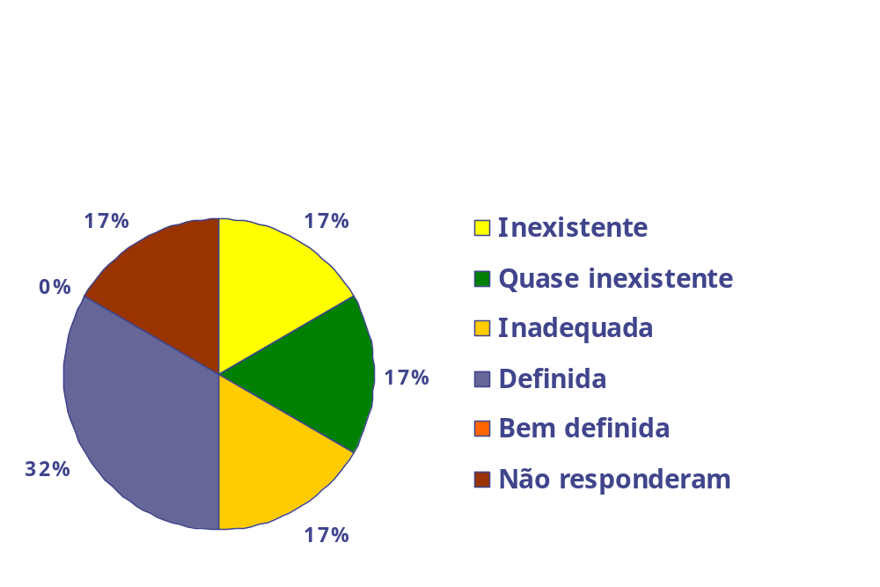
Pessoal
7.Classificando a política de incentivo à produtividade existente no SDS

Slide 9
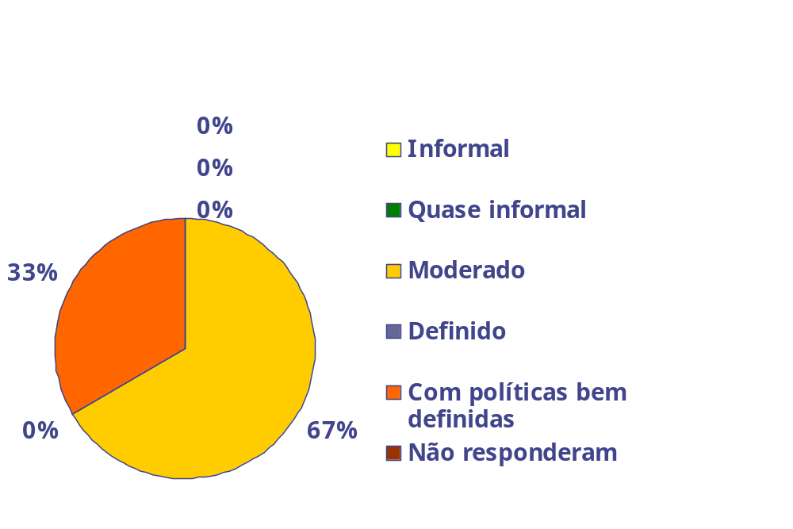
Pessoal
8.Classificando o sistema de avaliação de recursos humanos no SDS

Slide 10
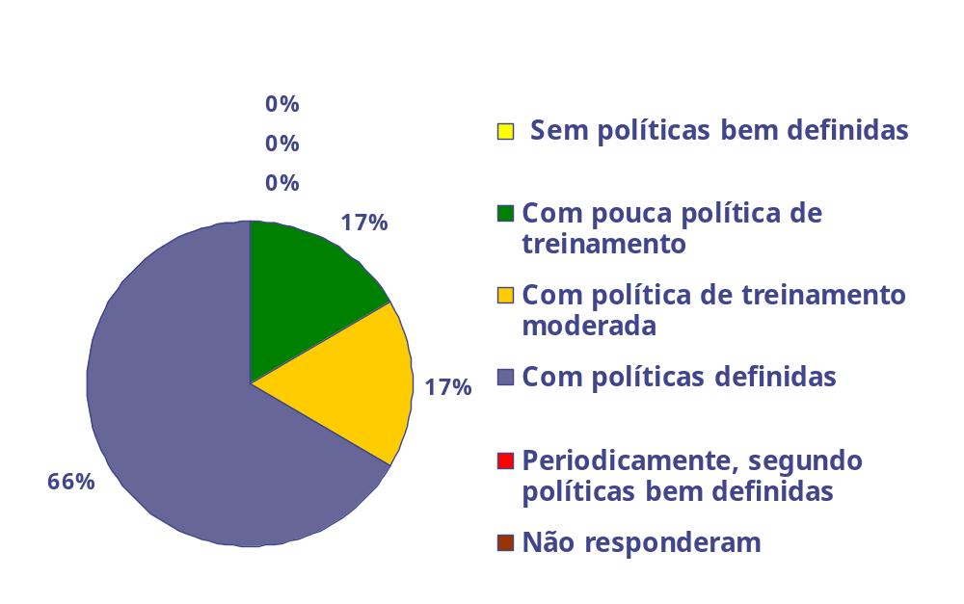
Pessoal
9.Maneira como os recursos humanos do SDS são treinados em novas tecnologias

Slide 11
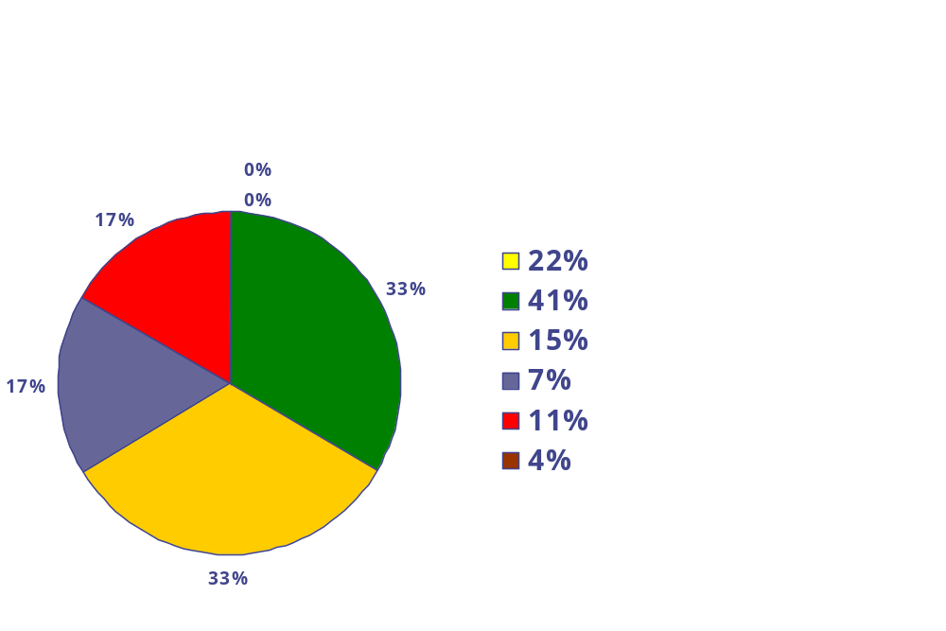
Pessoal
10.1.Gerente de projeto gasta o tempo fazendo reuniões e controlando

Slide 12
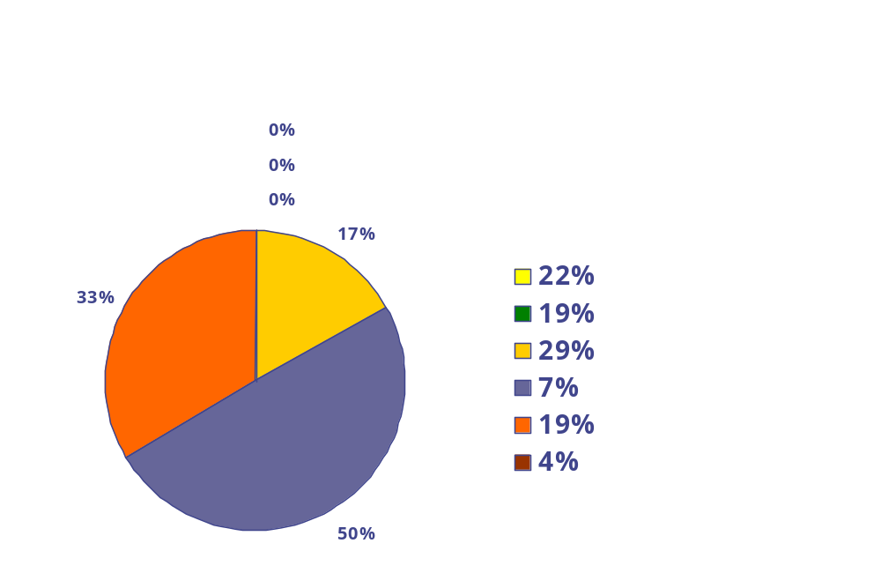
Pessoal
10.2.Gerente de projeto gasta o tempo tirando dúvidas e orientando equipe

Slide 13
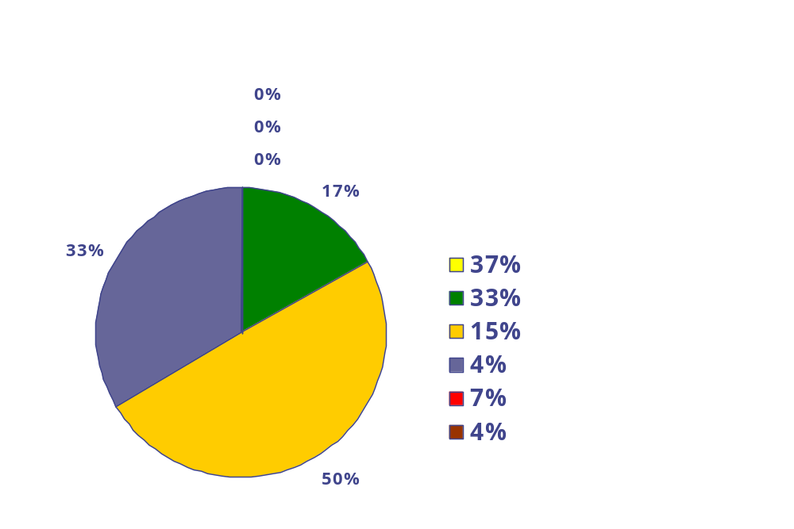
Pessoal
10.3.Gerente de projeto gasta o tempo verificando a qualidade dos produtos gerados

